Slide 1
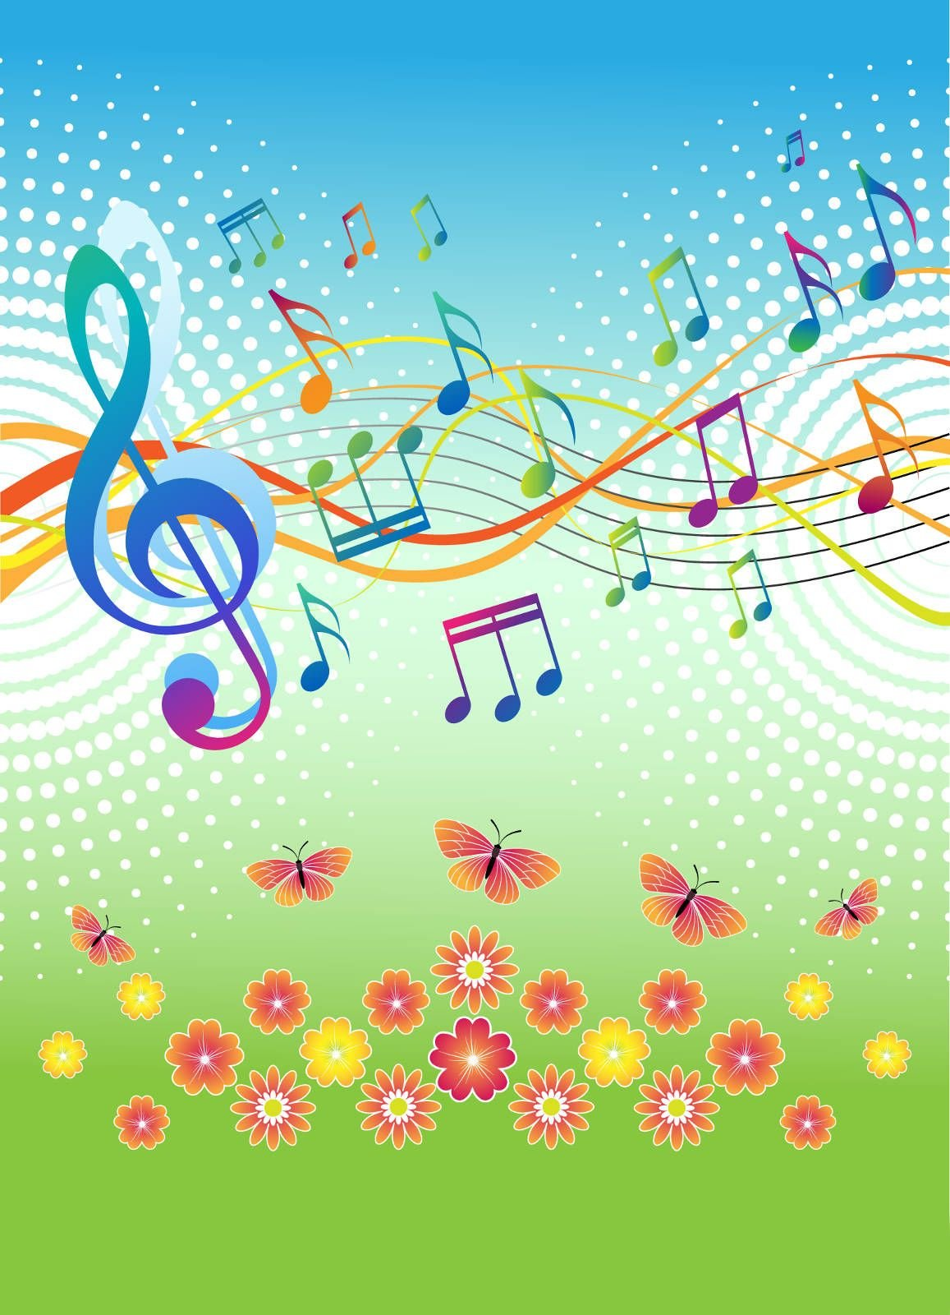
МБДОУ “Детский сад № 78 комбинированного вида с татарским языком воспитания и обучения” Авиастроительного района г.Казани
Неделя «Кырлай»
Музыка
«балет «Шурале»
Подготовительная к школе группа

Slide 2


Slide 3
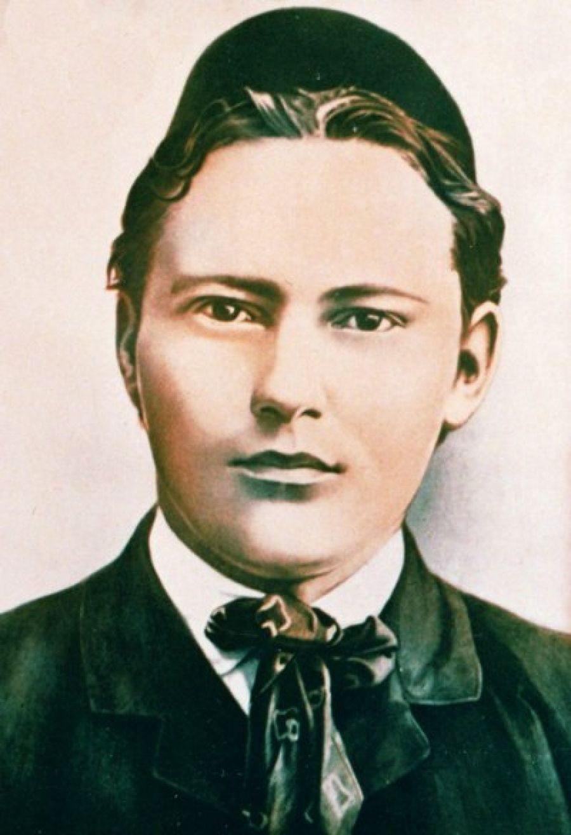
Это строки из поэмы Габдуллы Тукая «Шурале» и посвящены они деревне Кырлай, в которой поэт жил некоторое время.
1886 – 1913 г.

Slide 4
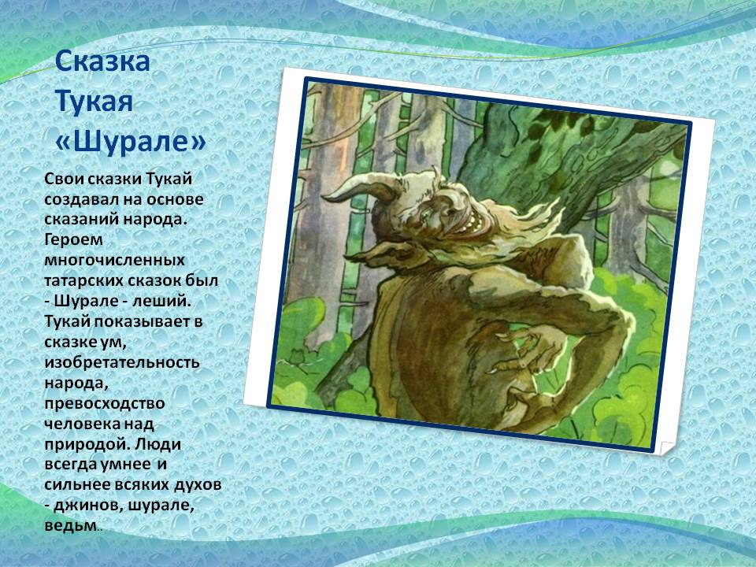
Еще упражнение

Slide 5
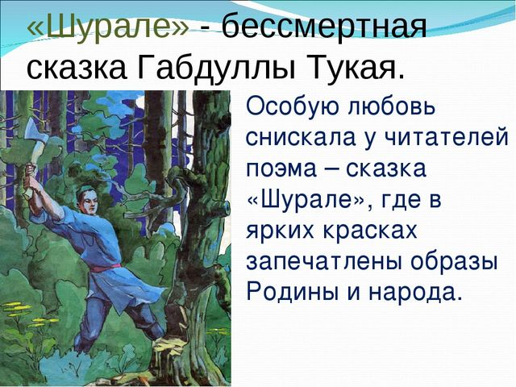
Упражнение:

Slide 6
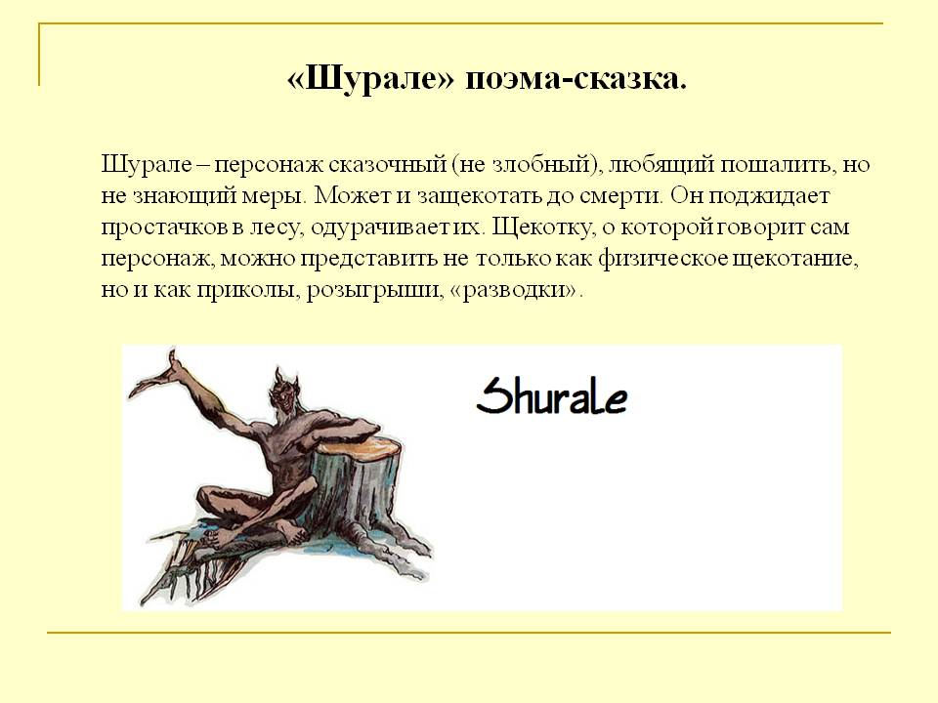
Еще упражнение

Slide 7
По мотивам этой поэмы-сказки , композитор Фарид Яруллин написал Балет «Шурале», дополнив его другими татарскими народными сказками. В Сюжете балета рассказывается о девушке-птице Сююмбике, попавшей в логово Шурале, и парне Былтыре, спасшем ее от лесной нечисти.
Балет «Шурале» - гордость татарской музыки. Это произведение, имеющее мировую известность.

Slide 8
Ребята, а сейчас я предлагаю вам послушать и посмотреть несколько фрагментов из этого балета.

Slide 9
https://yandex.ru/video/touch/preview?app_id=ru.yandex.searchplugin&app_req_id=1588565376860286-731539950148902875800239-production-app-host-man-web-yp-114&appsearch_header=1&clid=1875743&filmId=8609759820269013537&service=video.yandex&text=%D0%9C%D1%83%D0%B7%D1%8B%D0%BA%D0%B0%2B%D0%B8%D0%B7%2B%D0%B1%D0%B0%D0%BB%D0%B5%D1%82%D0%B0%2B%D1%88%D1%83%D1%80%D0%B0%D0%BB%D0%B5&ui=webmobileapp.yandex&uuid=a0c670acbb6d333aa35d0dbf6e7b0279

Slide 10
https://yandex.ru/video/touch/preview?app_id=ru.yandex.searchplugin&app_req_id=1588565376860286-731539950148902875800239-production-app-host-man-web-yp-114&appsearch_header=1&clid=1875743&filmId=16137392227833673308&service=video.yandex&text=%D0%9C%D1%83%D0%B7%D1%8B%D0%BA%D0%B0%2B%D0%B8%D0%B7%2B%D0%B1%D0%B0%D0%BB%D0%B5%D1%82%D0%B0%2B%D1%88%D1%83%D1%80%D0%B0%D0%BB%D0%B5&ui=webmobileapp.yandex&uuid=a0c670acbb6d333aa35d0dbf6e7b0279

Slide 11
https://yandex.ru/video/touch/preview?app_id=ru.yandex.searchplugin&app_req_id=1588566378435048-259296332288021201400291-prestable-app-host-sas-web-yp-59&appsearch_header=1&clid=1875743&filmId=8741873055168586788&service=video.yandex&text=%D0%9C%D1%83%D0%B7%D1%8B%D0%BA%D0%B0%2B%D0%B8%D0%B7%2B%D0%B1%D0%B0%D0%BB%D0%B5%D1%82%D0%B0%2B%D1%88%D1%83%D1%80%D0%B0%D0%BB%D0%B5%2B%D1%82%D0%B0%D0%BD%D0%B5%D1%86%2B%D0%B1%D1%8B%D0%BB%D1%82%D1%8B%D1%80%D0%B0%2B%D0%B8%2B&ui=webmobileapp.yandex&uuid=a0c670acbb6d333aa35d0dbf6e7b0279

Slide 12
Ребята, надеюсь, вам было интересно посмотреть фрагменты сказочно-фантастического балета «Шурале», услышать его самобытную музыку.
До свидания!

